Slide 1
Subgerencia de Atención al Usuario
y Comunicaciones
Localidad Bosa
Rendición de Cuentas vigencia 2020
TRANSMILENIO S.A.
2021

Slide 2
Rendición de Cuentas vigencia 2020 - Bosa
La localidad de Bosa tiene 5 UPZ las cuales están asignadas a las zona operacionales del SITP :
Bosa Central
Bosa Occidental
Apogeo
Tintal Sur*
Zona Operacional
Bosa
Zona Operacional
Kennedy
Porvenir
Tintal Sur*

Slide 3
Rendición de Cuentas vigencia 2020 - Bosa
Infraestructura Bosa
PARADEROS
SENCILLOS
PARADEROS
MULTIPLES
PARADEROS
BRAILLE
PORTALES
ESTACIONES
2*
1
425
69
72%
COMPONENTE TRONCAL
COMPONENTE ZONAL

Slide 4
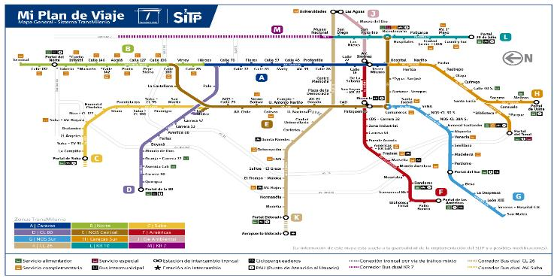
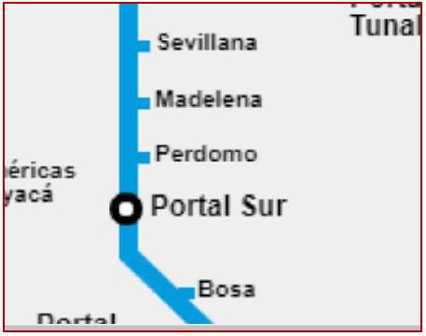
Rendición de Cuentas vigencia 2020 - Bosa
Infraestructura Troncal Bosa
Esta localidad cuenta con dos* Portal del Sistema TransMilenio.
Portal Sur y Portal Américas*

Slide 5
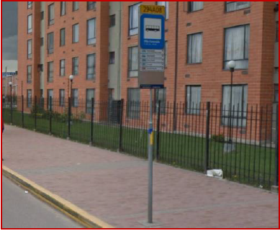
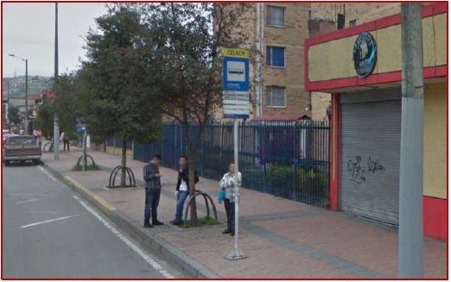
Rendición de Cuentas vigencia 2020 - Bosa
Infraestructura Zonal Bosa
69
PARADEROS MÚLTIPLES
425
PARADEROS SENCILLOS
El 72% de paraderos de la localidad de Bosa cuenta con accesibilidad para las
personas con discapacidad visual.
Sistema Braille

Slide 6
Rendición de Cuentas vigencia 2020 - Bosa
Oferta de transporte en Bosa
RUTAS
TRONCALES
RUTAS
ALIMENTADORAS
RUTAS
ZONALES
RUTAS
PROVISIONALES
8+8
7+7
88
18
COBERTURA TRONCAL
COBERTURA ZONAL
SITP PROVISIONAL

Slide 7
Rendición de Cuentas vigencia 2020 - Bosa
Cobertura Troncal
RUTAS TRONCALES
RUTAS ALIMENTADORAS
RUTA | DENOMINACIÓN | DESTINO
4 | Héroes | Chapinero
A52 | Flores | Chapinero
B11 | Terminal | Usaquén
B12 | Portal Norte | Usaquén
C30 | Portal Suba | Suba
D22 | Portal de la 80 | Engativá
M47 | Museo Nacional | Zona Centro
G45 | San Mateo | Soacha
5 | P. Américas – Calle 22 | Zona Centro
B14 | P. Américas – P. Norte | Usaquén
B28 | P. Américas – P. Norte | Usaquén
C29 | P. Américas – P. Suba | Suba
D50 | P. Américas – Granja | Engativá
E32 | P. Américas – Calle 75 | NQS
J23 | P. Américas – Las Aguas | Zona Centro
M51 | P. Américas – Museo Nal | Zona Centro
RUTA | DENOMINACIÓN | TIPO | ORIGEN | DESTINO
9-11 | Franja Seca | Alimentador | Bosa | Bosa
9-2 | Metrovivienda | Alimentador | Bosa | Bosa
9-3 | Bosa la Libertad | Alimentador | Bosa | Bosa
9-7 | Bosa la Independencia | Alimentador | Bosa | Bosa
9-5 | Av. Tintal | Alimentador | Bosa | Bosa
9-8 | Porvenir | Alimentador | Bosa | Bosa
9-9 | Bosa Santa Fe | Alimentador | Bosa | Bosa
10-1 | Avenida Bosa | Alimentador | Bosa | Bosa
10-2 | Bosa Centro | Alimentador | Bosa | Bosa
10-3 | Alban Carbonell | Alimentador | Bosa | Bosa
10-3c | Alameda | Alimentador | Bosa | Bosa
10-4 | Bosa Laureles | Alimentador | Bosa | Bosa
10-5 | Terminal sur | Alimentador | Bosa | Bosa
10-8 | Olarte - Timiza | Alimentador | Bosa | Bosa

Slide 8
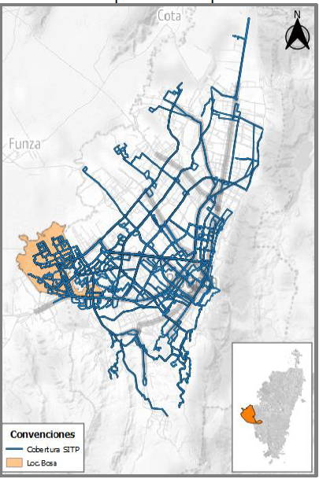
Rendición de Cuentas vigencia 2020 - Bosa
Cobertura Zonal
RUTAS URBANAS
MAPA DE COBERTURA
RUTA | DENOMINACIÓN | TIPO | ORIGEN | DESTINO
Fuente: TRANSMILENIO S.A.
Continúa

Slide 9
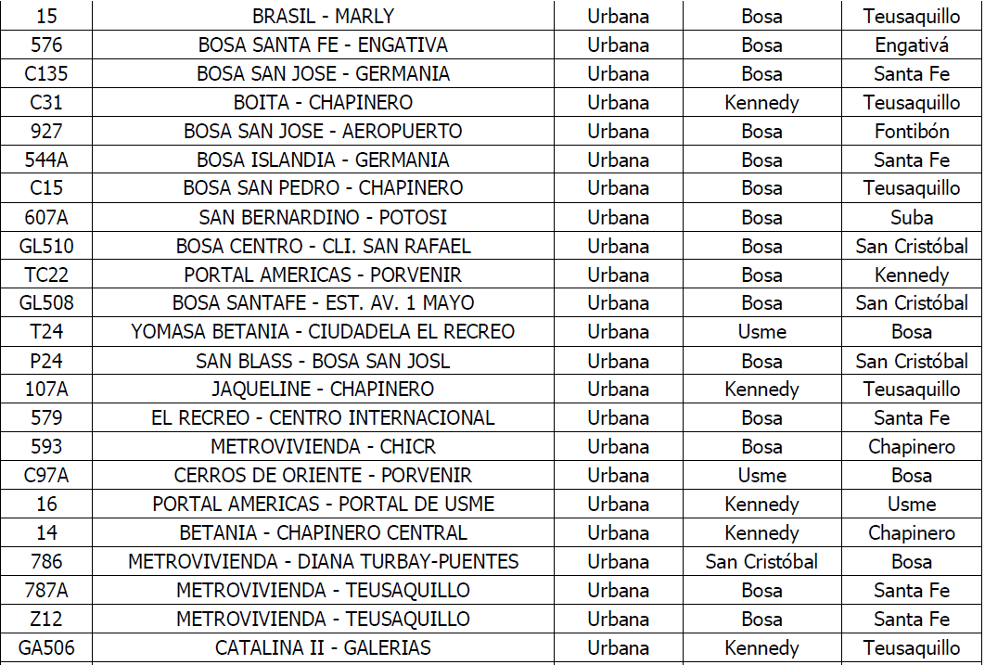
Rendición de Cuentas vigencia 2020 - Bosa
Cobertura Zonal
RUTAS URBANAS
MAPA DE COBERTURA
RUTA | DENOMINACIÓN | TIPO | ORIGEN | DESTINO
Fuente: TRANSMILENIO S.A.
Continúa

Slide 10
Rendición de Cuentas vigencia 2020 - Bosa
Cobertura Zonal
RUTAS URBANAS
MAPA DE COBERTURA
RUTA | DENOMINACIÓN | TIPO | ORIGEN | DESTINO
Fuente: TRANSMILENIO S.A.
Continúa

Slide 11
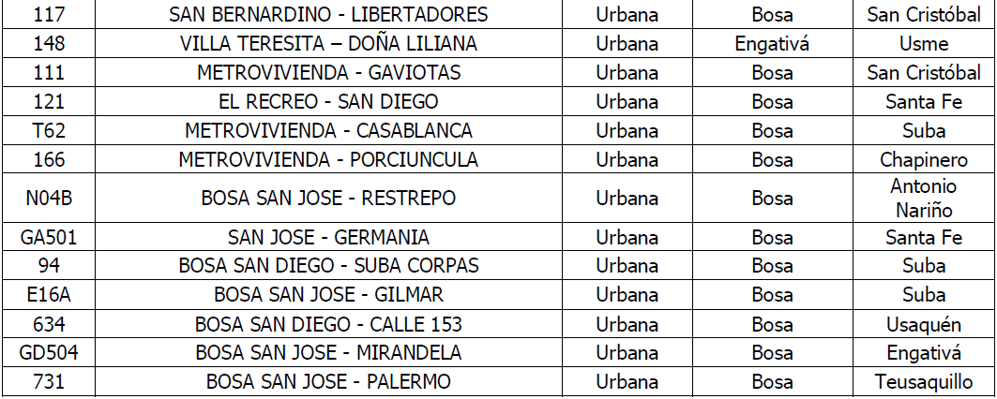
Rendición de Cuentas vigencia 2020 - Bosa
Cobertura Zonal
MAPA DE COBERTURA
RUTAS URBANAS
RUTA | DENOMINACIÓN | TIPO | ORIGEN | DESTINO
88 rutas del componente Zonal cuyo trazado cubre la localidad de Bosa.
Fuente: TRANSMILENIO S.A.

Slide 12
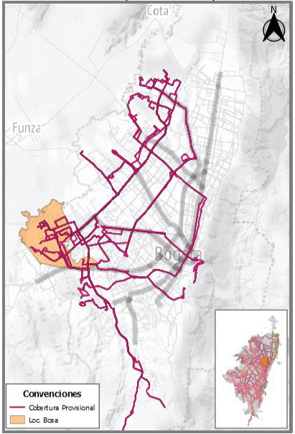
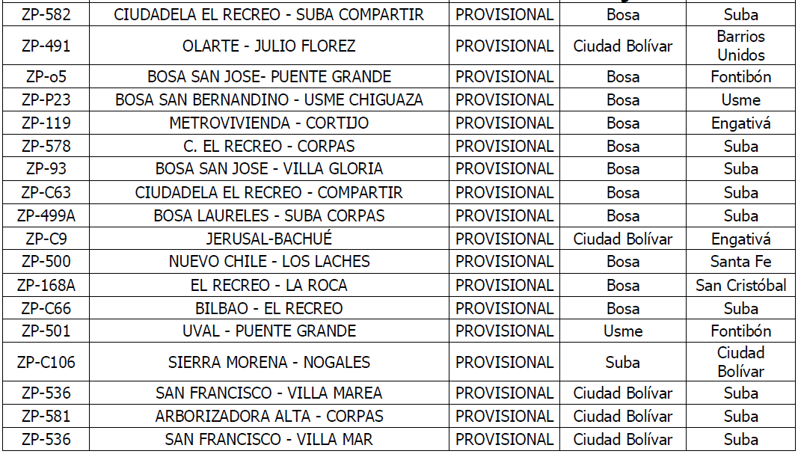
Rendición de Cuentas vigencia 2020 - Bosa
Cobertura SITP Provisional
RUTAS URBANAS
MAPA DE COBERTURA
RUTA | DENOMINACIÓN | TIPO | ORIGEN | DESTINO
18 rutas del SITP Provisional cuyo trazado cubre la zona operacional Bosa.
Fuente: TRANSMILENIO S.A.

Slide 13
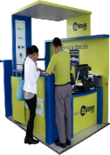
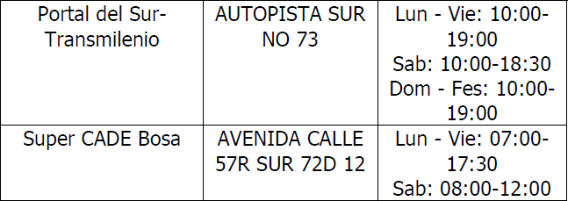
Rendición de Cuentas vigencia 2020 - Bosa
Red de Recargas en Bosa
PUNTOS DE
PERSONALIZACIÓN
PUNTOS DE
RECARGA
2
459
Lugar | Dirección | Horario
TU LLAVE – RECAUDO BOGOTÁ

Slide 14
GESTIÓN SOCIAL
TRANSMILENIO S.A.
El equipo de Gestión Social de TRANSMILENIO S.A desarrolla actividades dirigidas a la ciudadanía, con el propósito de dar a conocer los componentes del SITP y fomentar las buenas prácticas de Cultura ciudadana.
Para la vigencia 2020, se realizaron 5401 actividades de Gestión Social a nivel distrito; de las cuales se desarrollaron 3282 en las localidades de manera presencial y/o virtual en el marco de la Estrategia de Abordaje Territorial bajo tres líneas de intervención: Información, participación y pedagogía.
Estrategia de Abordaje Territorial Bosa
4 Boletines informativos
4 Sesiones de Grupos Focales
Base de datos “Tenderos Bosa”
Capacitaciones TrasMi-Virtual
Los retos de Transmilenio en épocade Coronavirus
Sistema de Alertas Tempranas
TransMi un solo sistema – Nueva Señaletica
La historia del Transporte
Transmicable
TransMi, un sistema Accesible
Localidad Bosa
Rendición de Cuentas vigencia 2020

Slide 15
Rendición de Cuentas vigencia 2020 - Bosa
Acciones de Gestión Social en Bosa
Reuniones
Recorridos
Mesa de
trabajo
Actividades
en general
Pedagogía
Divulgación
55
15
7
22
32
20
PARTICIPACIÓN
PEDAGOGÍA
INFORMACIÓN
OTROS
28
Jornadas de personalización

Slide 16
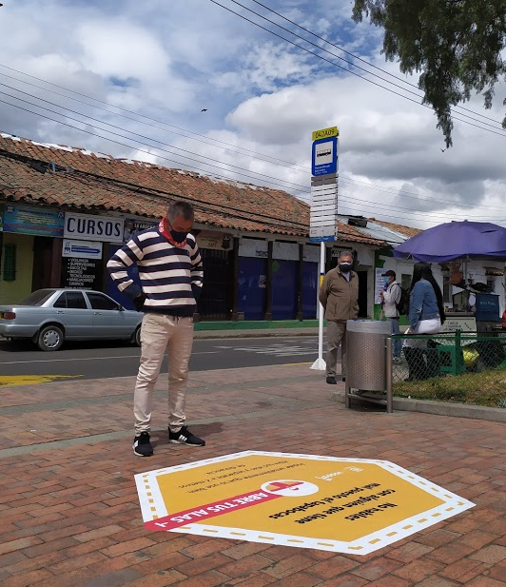
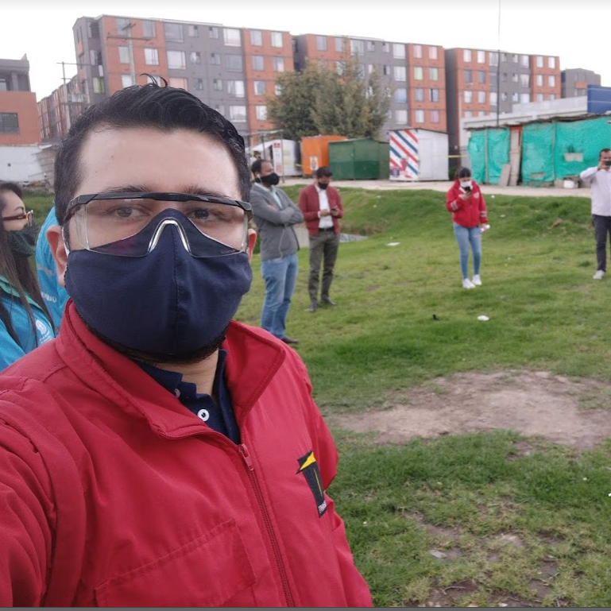
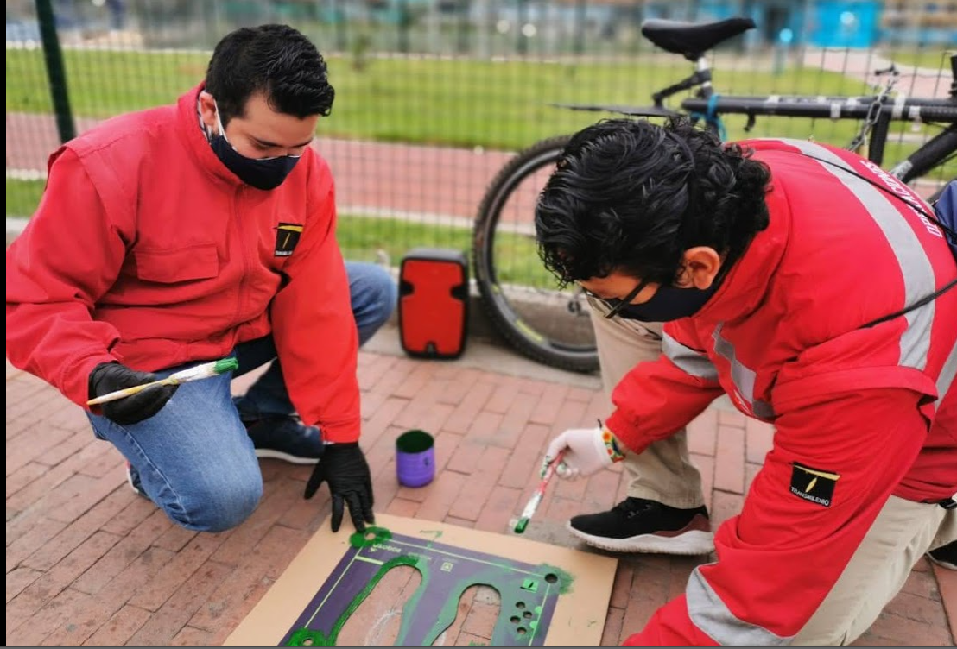
Rendición de Cuentas vigencia 2020 - Bosa
Acciones de Gestión Social en Bosa
Participación
55 Reuniones virtuales y/o presenciales para atender temas como: Cobertura de la localidad, sesiones JAL, comunidad con discapacidad, articulación de acciones pedagógicas, implementación de nuevas rutas, reuniones interinstitucionales (CLD, UAT, CLIP, CLOPS, COLEV, COLMYEG, entre otros).
15 recorridos sociales y/o con técnicos de Transmilenio S.A. para recibir solicitudes comunitarias, verificación de trazados, paraderos, desvíos, etc.
7 Mesas de trabajo con líderes , Alcaldía Local, y Grupos Focales

Slide 17
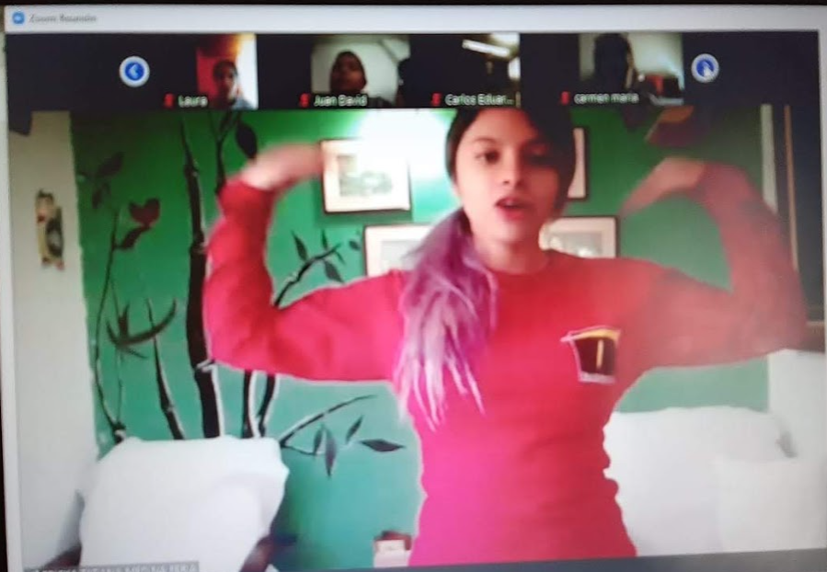
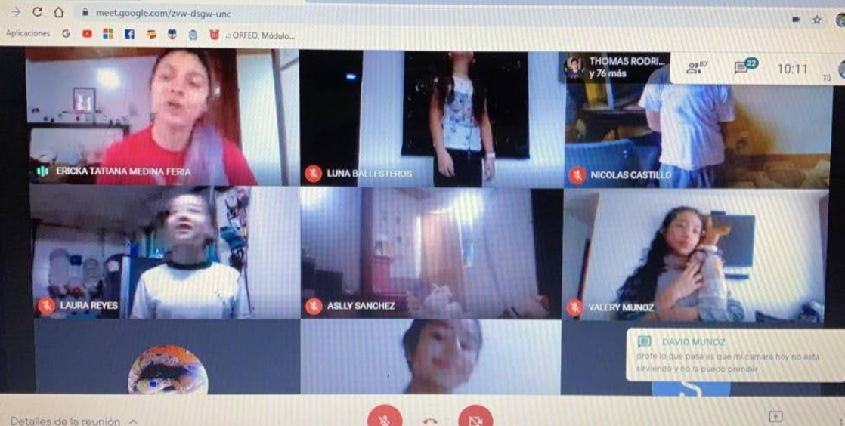
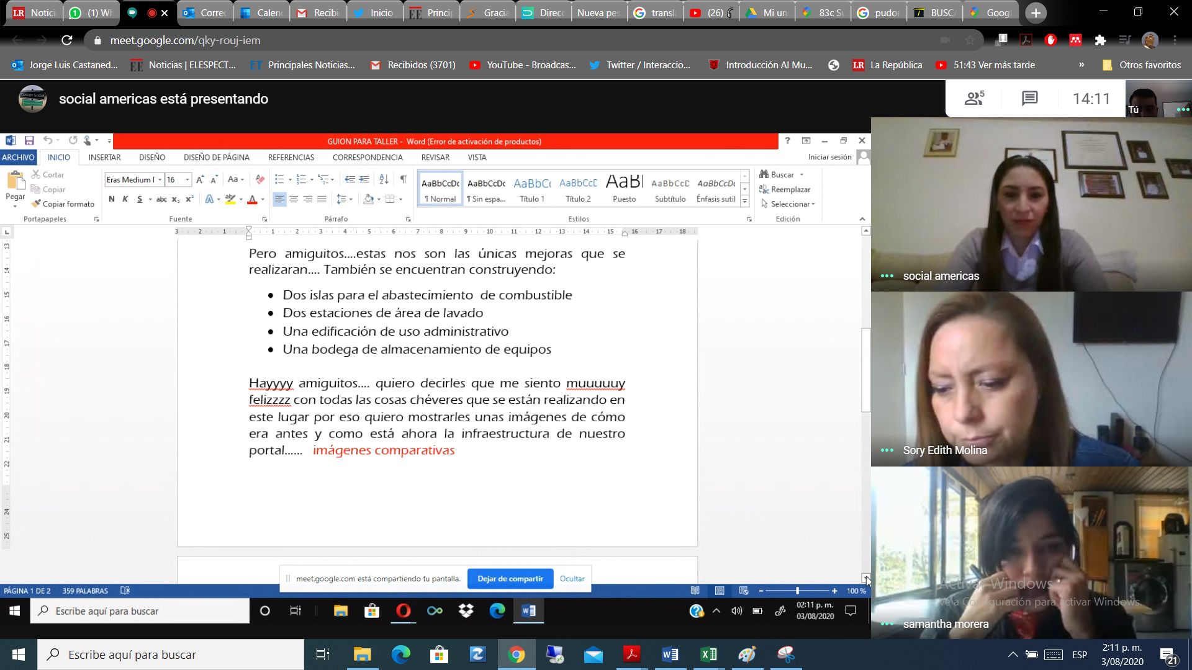
Rendición de Cuentas vigencia 2020 - Bosa
Acciones de Gestión Social en Bosa
Pedagogía
22 Acciones de pedagogía en:
Colegios de la localidad: Los Naranjos, Luis Lopez de Mesa, Colegio Nueva Colombia Grande, IED Jorge Isaacs, Liceo Divino Niño, entre otros.
Comunidades: Academia de Baile Herencia Latina, Comedor Comunitario Centauros, Asojuntas Bosa, entre otros.

Slide 18
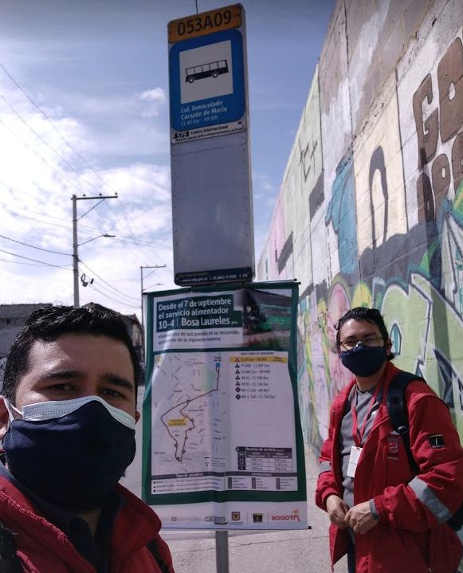
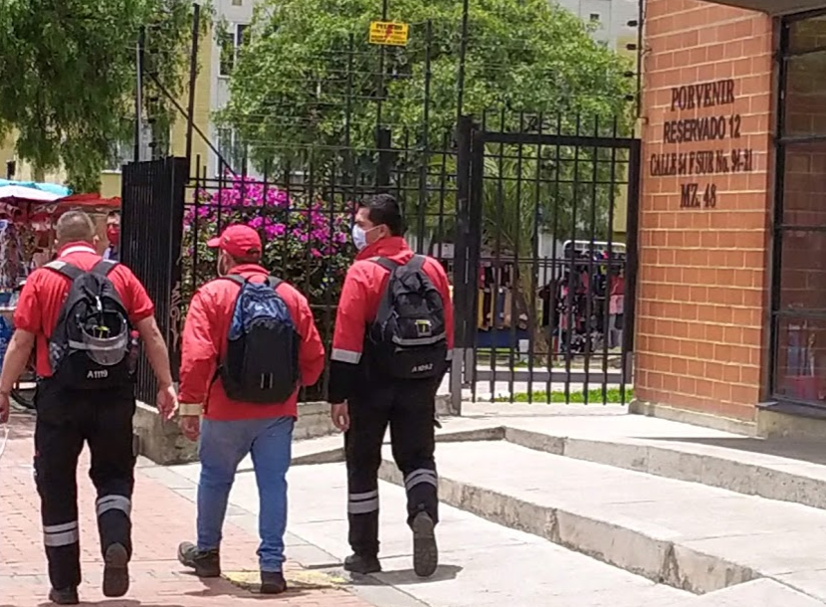
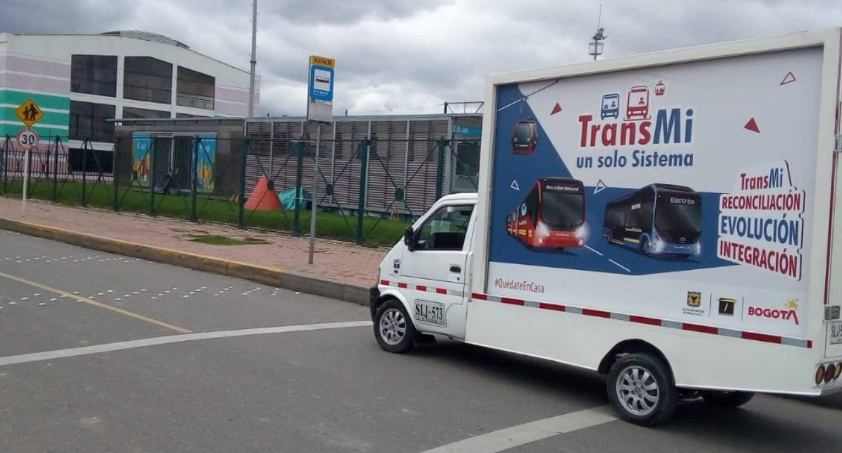
Rendición de Cuentas vigencia 2020 - Bosa
Acciones de Gestión Social en Bosa
Información
32 Acciones de divulgación en:
GA510, 283, GK502, Rutas alimentadoras 9-2, 9-5, 10-1, 10-4, E60, BG902, entre otras
Envíos de información de interés a nivel local y distrital en ocasión de la pandemia COVID -19 y ajustes en la prestación del servicio, iniciativas de Cultura Ciudadana, comunicados de TRANSMILENIO S.A y Alcaldía mayor de Bogotá; entre otros.

Slide 19
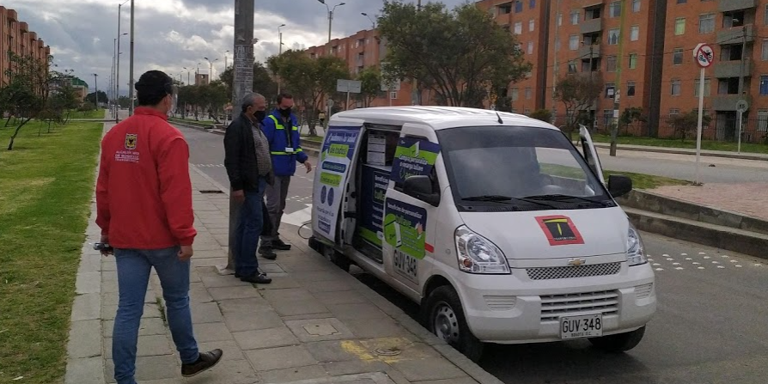
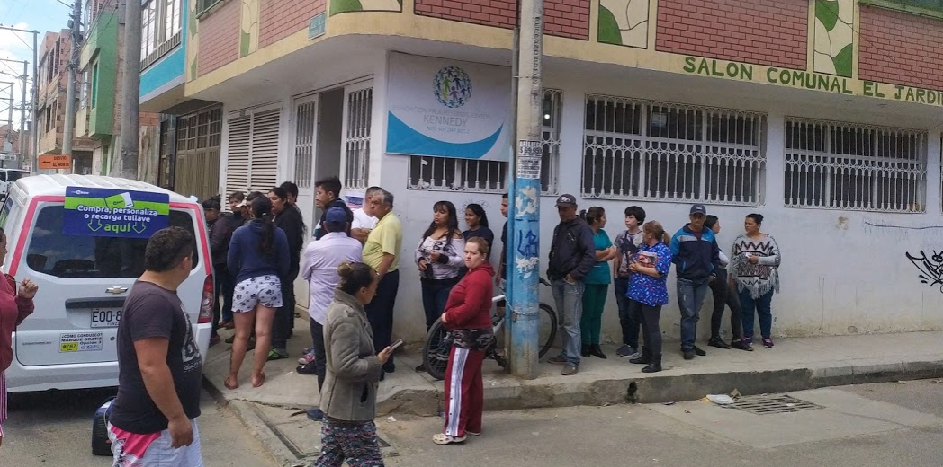
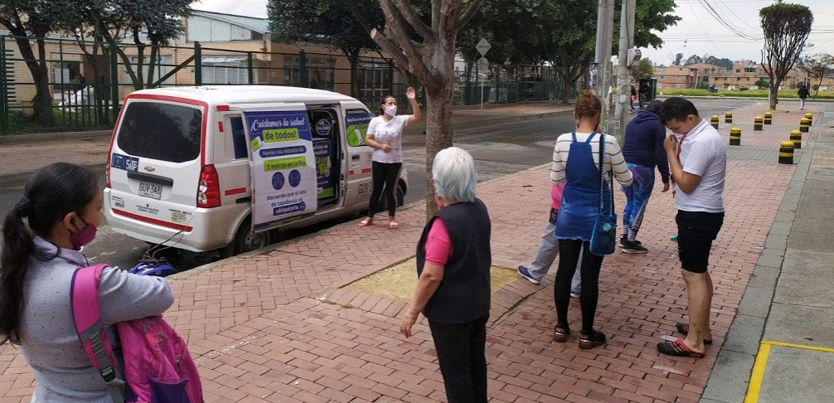
Rendición de Cuentas vigencia 2020 - Bosa
Acciones de Gestión Social en Bosa
Jornadas de Personalización
28 jornadas de personalización de tarjetas Tullave en El Jardín, Metrovivienda – El Recreo, Patio San José, Bosa la Esperanza, Parroquia San José, Portal Sur, Campo Verde Parques de Bogotá, entre otros.

Slide 20
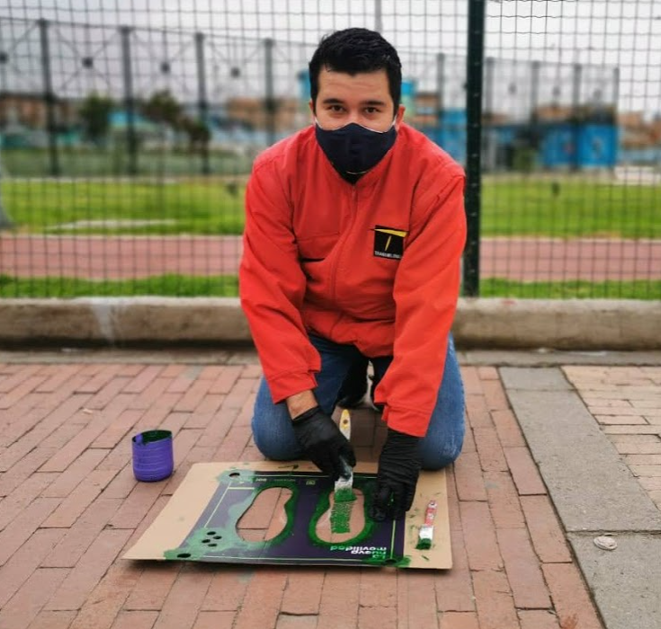
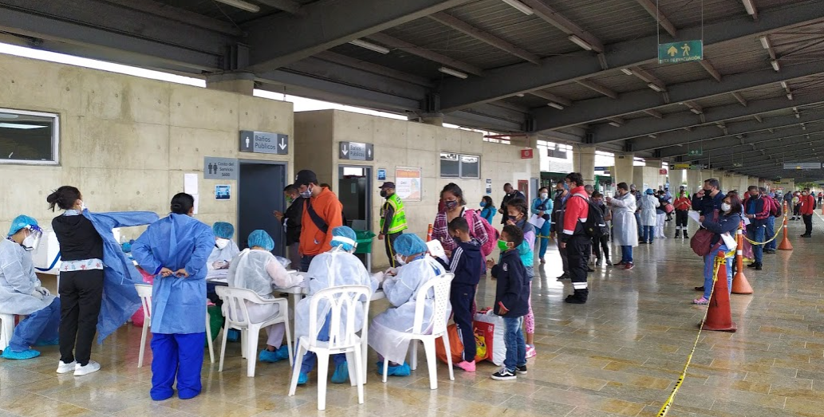
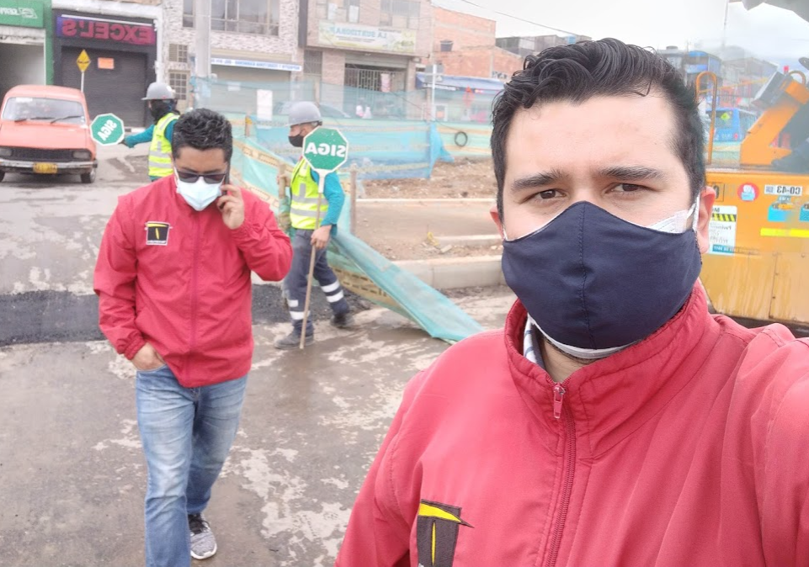
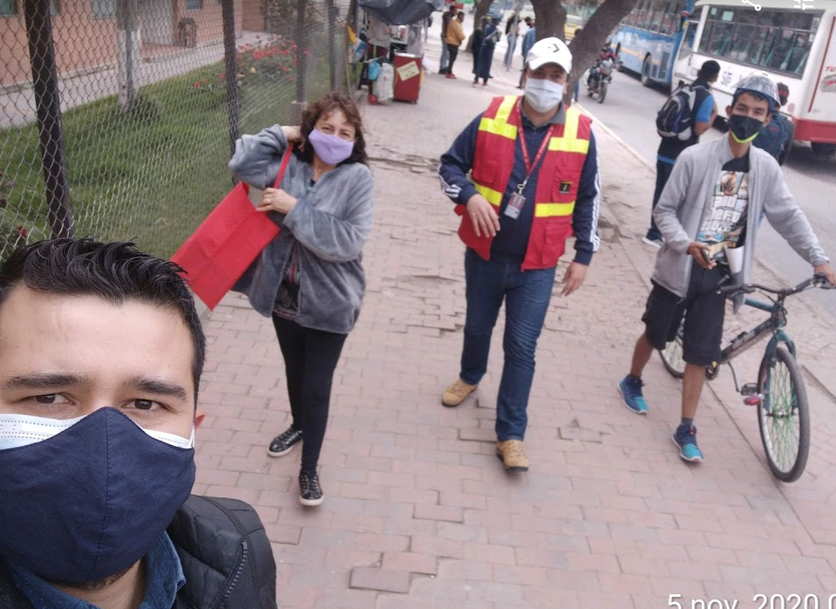
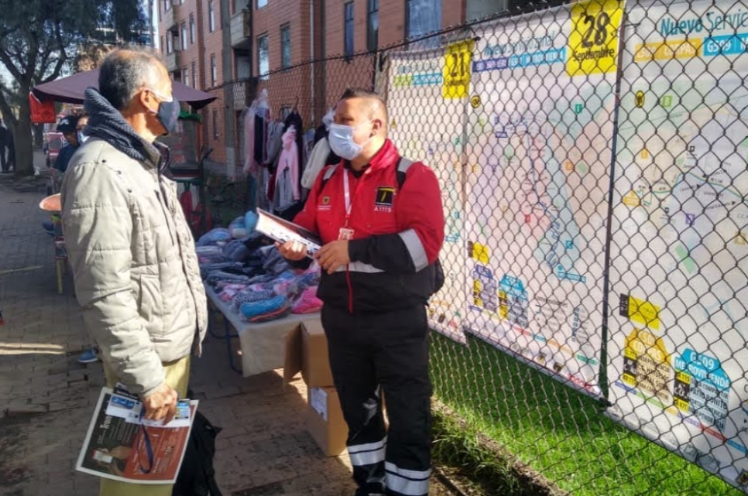
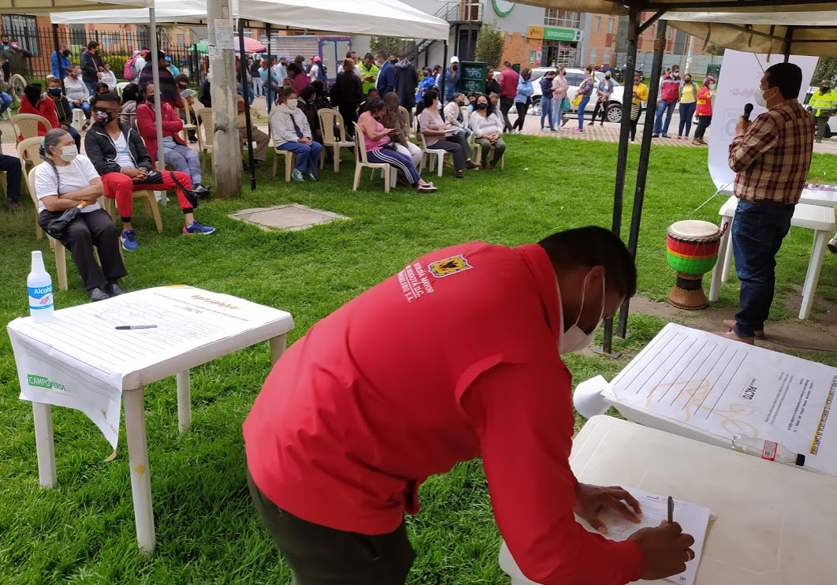
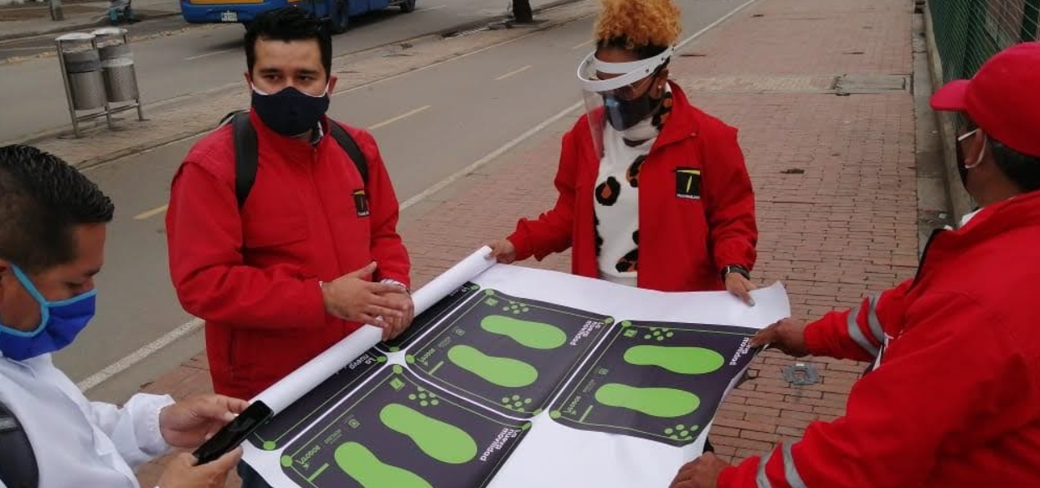
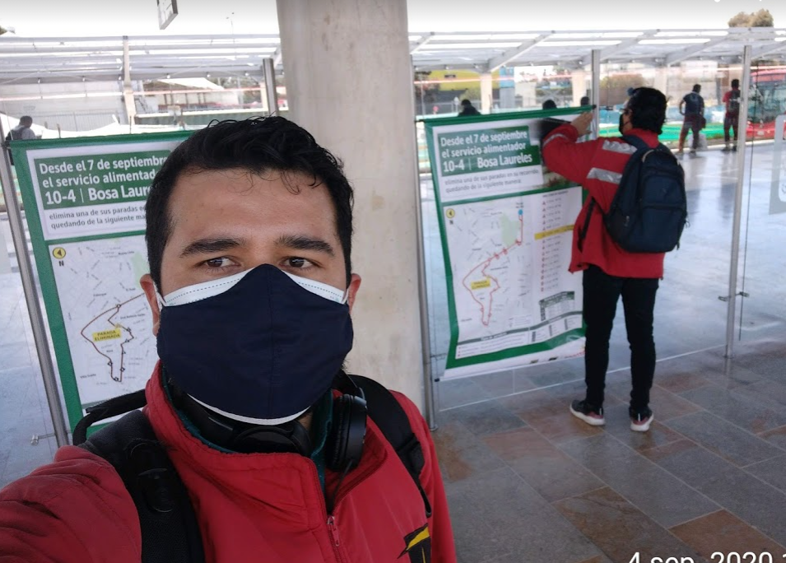
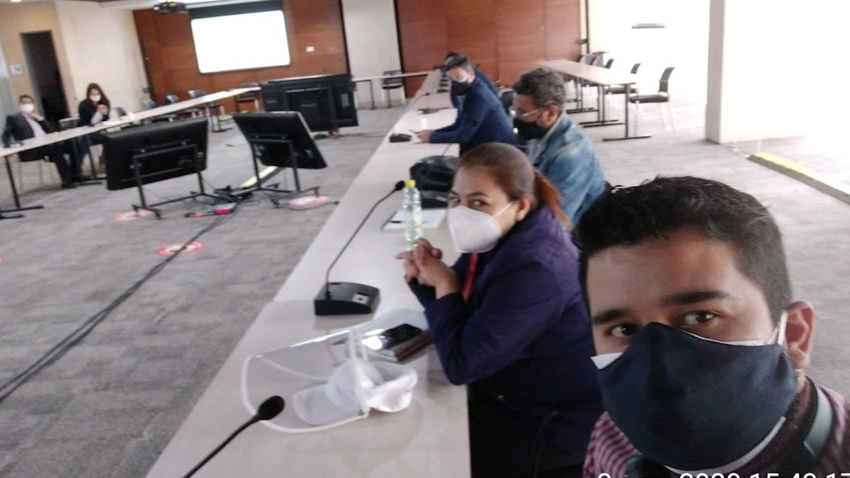
GESTIÓN SOCIAL Bosa
GESTIÓN SOCIAL Bosa
GESTIÓN SOCIAL Bosa
GESTIÓN SOCIAL Bosa
GESTIÓN SOCIAL Bosa
GESTIÓN SOCIAL Bosa
GESTIÓN SOCIAL Bosa
GESTIÓN SOCIAL Bosa
GESTIÓN SOCIAL Bosa
GESTIÓN SOCIAL Bosa
GESTIÓN SOCIAL Bosa
GESTIÓN SOCIAL Bosa
GESTIÓN SOCIAL Bosa
GESTIÓN SOCIAL Bosa
GESTIÓN SOCIAL Bosa
GESTIÓN SOCIAL Bosa
GESTIÓN SOCIAL Bosa
GESTIÓN SOCIAL Bosa
GESTIÓN SOCIAL Bosa
GESTIÓN SOCIAL Bosa
GESTIÓN SOCIAL Bosa
GESTIÓN SOCIAL Bosa
GESTIÓN SOCIAL Bosa
GESTIÓN SOCIAL Bosa
GESTIÓN SOCIAL Bosa
GESTIÓN SOCIAL Bosa
GESTIÓN SOCIAL Bosa
GESTIÓN SOCIAL Bosa
GESTIÓN SOCIAL Bosa
GESTIÓN SOCIAL Bosa
GESTIÓN SOCIAL Bosa
GESTIÓN SOCIAL Bosa
GESTIÓN SOCIAL Bosa
GESTIÓN SOCIAL Bosa
GESTIÓN SOCIAL Bosa
GESTIÓN SOCIAL Bosa
GESTIÓN SOCIAL Bosa
GESTIÓN SOCIAL Bosa
GESTIÓN SOCIAL Bosa
GESTIÓN SOCIAL Bosa
GESTIÓN SOCIAL Bosa
GESTIÓN SOCIAL Bosa
GESTIÓN SOCIAL Bosa
GESTIÓN SOCIAL Bosa
GESTIÓN SOCIAL Bosa
GESTIÓN SOCIAL Bosa
GESTIÓN SOCIAL Bosa
GESTIÓN SOCIAL Bosa
GESTIÓN SOCIAL Bosa
GESTIÓN SOCIAL Bosa
GESTIÓN SOCIAL Bosa
GESTIÓN SOCIAL Bosa
GESTIÓN SOCIAL Bosa
GESTIÓN SOCIAL Bosa
GESTIÓN SOCIAL Bosa
GESTIÓN SOCIAL Bosa
GESTIÓN SOCIAL Bosa
GESTIÓN SOCIAL Bosa
GESTIÓN SOCIAL Bosa
GESTIÓN SOCIAL Bosa
GESTIÓN SOCIAL Bosa
GESTIÓN SOCIAL Bosa
GESTIÓN SOCIAL Bosa
GESTIÓN SOCIAL Bosa
GESTIÓN SOCIAL Bosa
GESTIÓN SOCIAL Bosa
GESTIÓN SOCIAL Bosa
GESTIÓN SOCIAL Bosa
GESTIÓN SOCIAL Bosa
GESTIÓN SOCIAL Bosa
GESTIÓN SOCIAL Bosa
GESTIÓN SOCIAL Bosa
GESTIÓN SOCIAL Bosa
GESTIÓN SOCIAL Bosa
GESTIÓN SOCIAL Bosa
GESTIÓN SOCIAL Bosa
GESTIÓN SOCIAL Bosa
GESTIÓN SOCIAL Bosa
GESTIÓN SOCIAL Bosa
GESTIÓN SOCIAL Bosa
GESTIÓN SOCIAL Bosa
GESTIÓN SOCIAL Bosa
GESTIÓN SOCIAL Bosa
GESTIÓN SOCIAL Bosa
GESTIÓN SOCIAL Bosa
GESTIÓN SOCIAL Bosa
GESTIÓN SOCIAL Bosa
GESTIÓN SOCIAL Bosa
GESTIÓN SOCIAL Bosa
GESTIÓN SOCIAL Bosa
GESTIÓN SOCIAL Bosa
GESTIÓN SOCIAL Bosa
GESTIÓN SOCIAL Bosa
GESTIÓN SOCIAL Bosa
GESTIÓN SOCIAL Bosa

Slide 21
GRACIAS
Jorge.castaneda@transmilenio.gov.co
3174116842

